Slide 1
Vision transformer
Proiect IAVA
Sociu Daniel

Slide 2
Ce este un transformer?
Un transformer este un model de învățare adâncă care se bazează pe mecanismul de self-attention folosit în aplicații de sequence to sequence (encoder - decoder), diferit de rețelele neuronale recursive acesta este capabil de a procesa datele de intrare (secvența) în paralel.
Este folosit cel mai des în aplicații de procesare de limbaj natural (traducerea unui text, NER (Named Entity Recognition)), dar recent este folosit și în aplicații de vedere artificială

Slide 3
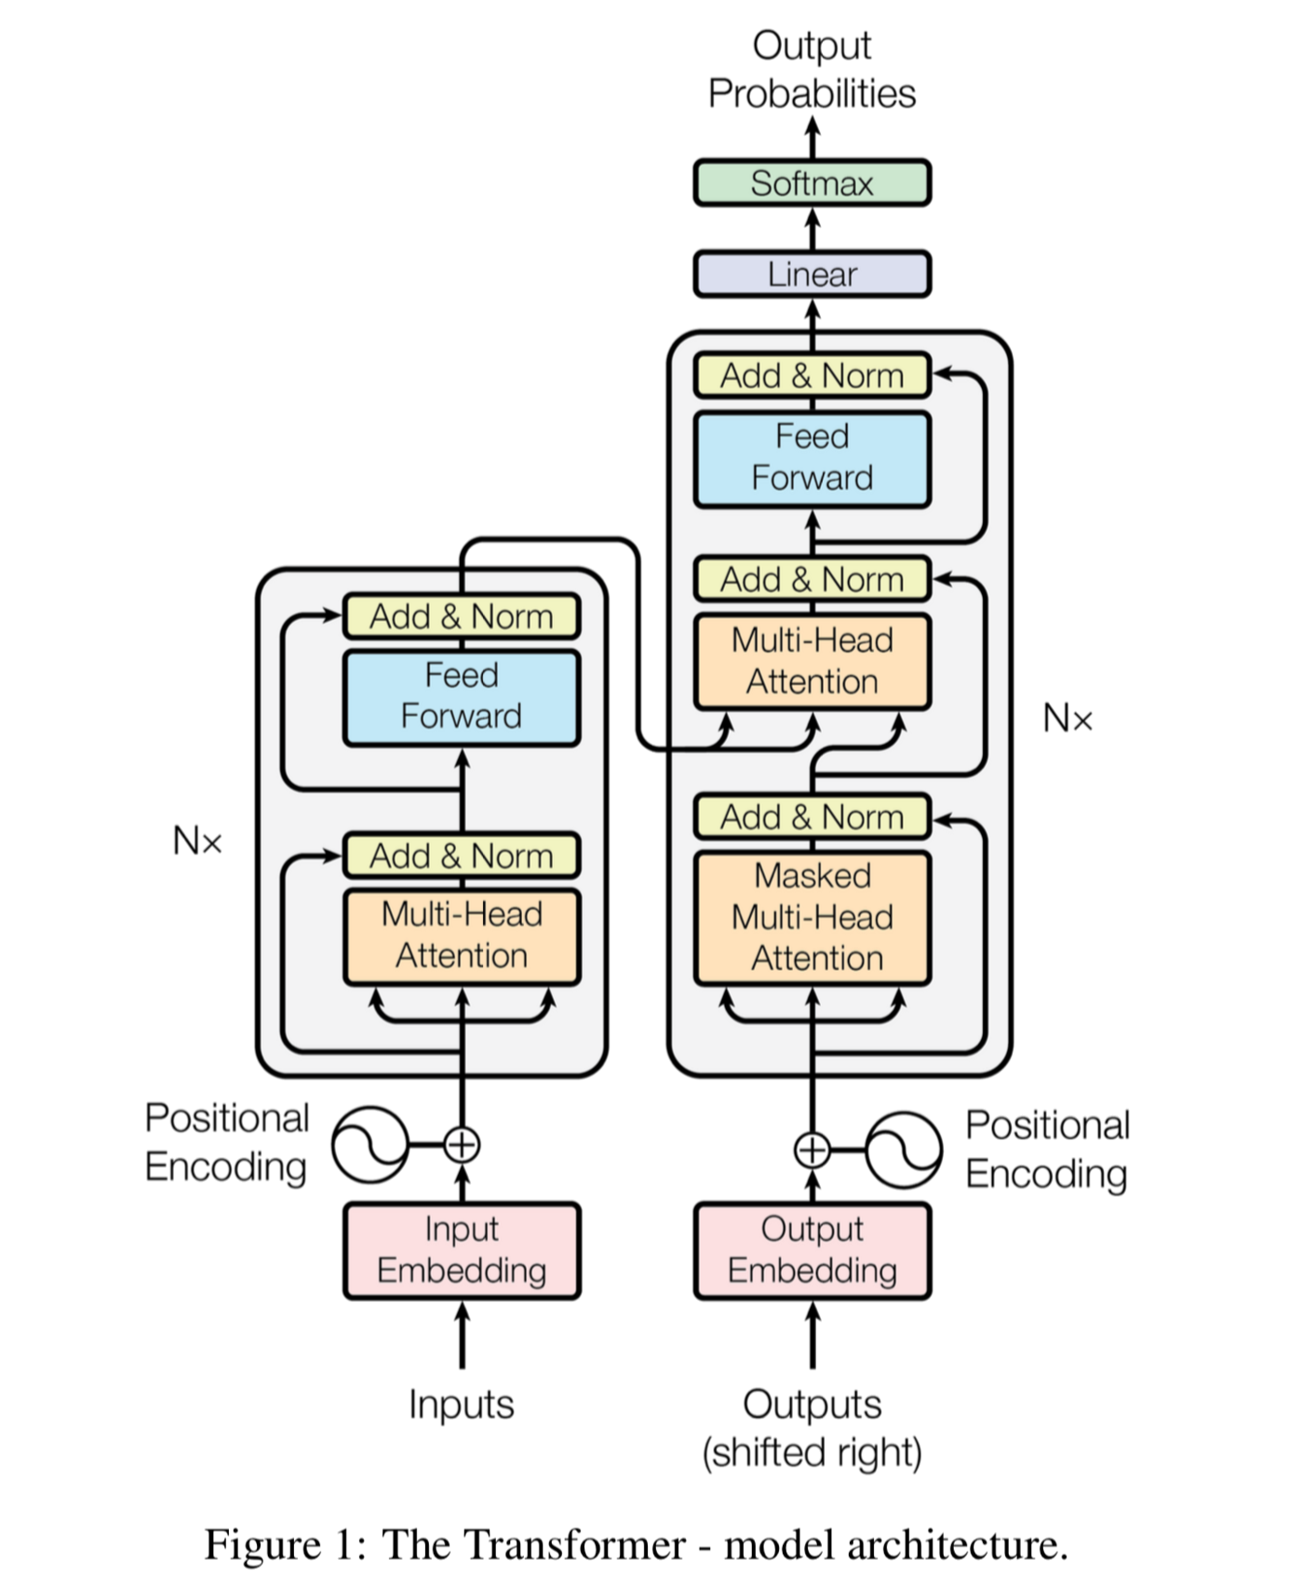
Structura unui transformer
Este format din două părți:
Encoder - conține 2 sub-layers
Decoder - conține 3 sub-layers
De obicei este folosit doar encoder-ul, iar pe output-ul acestuia se adaugă clasificatori
Sunt foarte importante și legăturile reziduale dintre sub-layere

Slide 4
Intrarea unui transformer
Intrarea este o secvență de o lungime maximă (teoretică) (e.g. BERT - 512 tokeni) iar acești tokeni este trecut printr-un layer de embedding care transforma tokenii în vectori de lungime fixă
Deoarece secvența este calculată în paralel se pierde noțiunea de ordine din secvență, de aceea se adaugă stratul de positional encoding
Intrarea în blocul encoder este de forma (N, d) unde N este lungimea secvenței iar d este lungimea embedding-ului

Slide 5
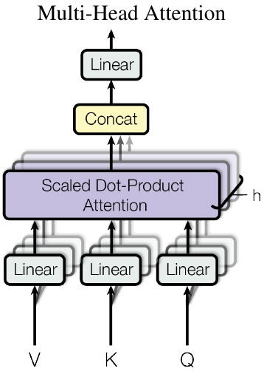
Multi-head attention (self-attention)
Primește ca input un querry (Q), chei (K) care corespund unor valori (V), acestea sunt obținute în general prin 3 straturi liniare din embedding-uri
Vectorii V, K, Q sunt împărțiți în h ”head-uri” care sunt la final combinate la loc în stratul Concat

Slide 6
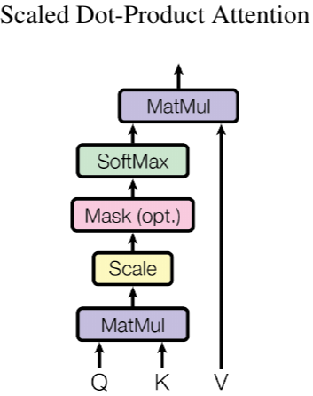

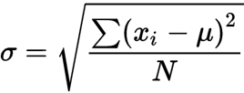
Scaled Dot-Product Attention
Acest layer reprezintă atenția transformer-ului
Diagrama din stânga este reprezentată de următoarea formulă:
În produsul Q*K^{T}, Q reprezintă unde acordăm atenție pe cheile K.

Slide 7
BERT - Transformer but bidirectional
BERT folosește aceeași structură a transformer-ului, doar că adaugă câteva idei în plus:
Modifică intrarea adăugând 2 tokeni: [CLS] și [SEP], primul este folosit pentru noul task de NSP iar SEP separa 2 propoziții
Adaugă task-ul de NSP (Next Sentence Prediction)
Se folosește de MLM (masked LM) pentru a prezice tokenii în mod bidirecțional

Slide 8
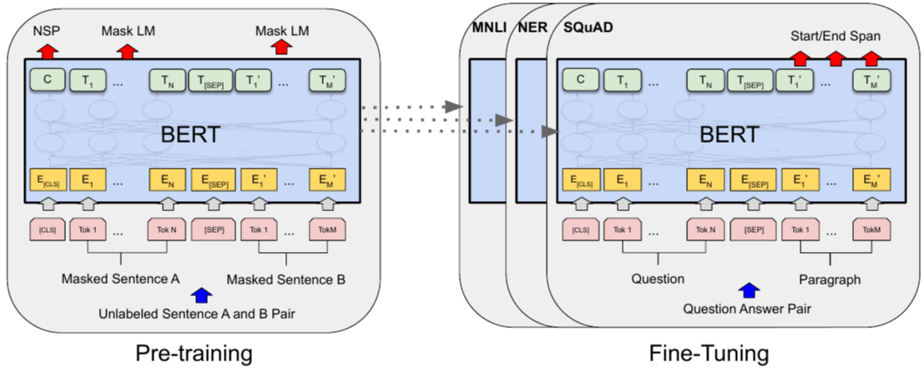
BERT

Slide 9
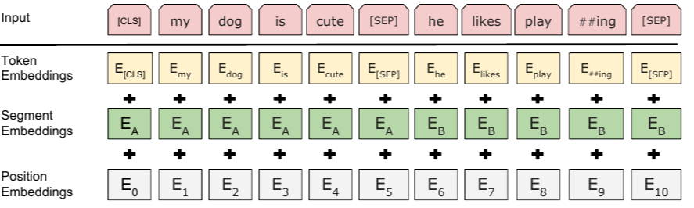
Intrare BERT

Slide 10
Vision Transformer(ViT)
Este un transformer bazat pe BERT care a obținut unele rezultate state of the art, deci având o performantă mai bună decât CNN
Folosește același token [CLS] ca la BERT pentru a prezice clasa imaginii, dar nu mai folosește [SEP]
Pentru a primi ca input o imagine, aceasta este împărțită în patch-uri (e.g. modelul de pe huggingface primește imagini de 224x224 cu patch-size 16, adică un sequence 14*14 + 1 = 197)

Slide 11
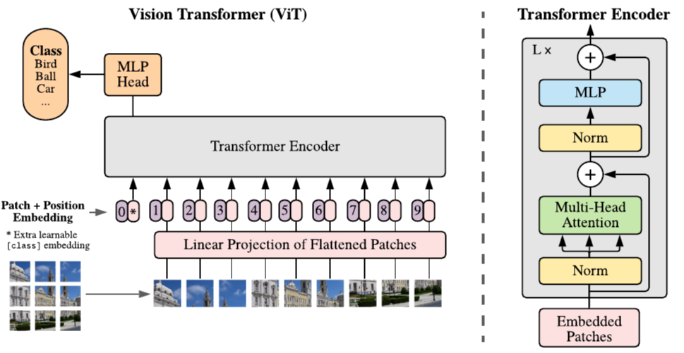
Vision Transformer

Slide 12
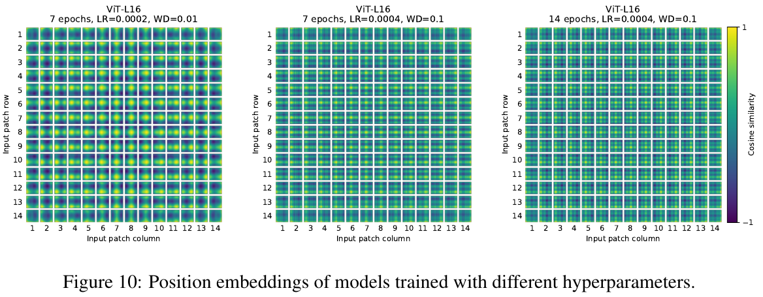
Positional Encoding (ViT)

Slide 13
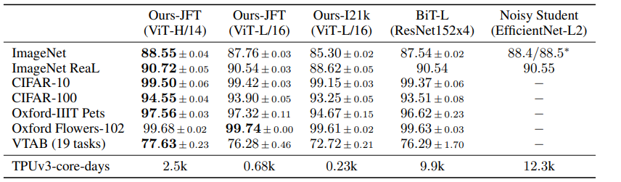
Pre-training ViT

Slide 14
ViT pe clasificare si bounding box
În proiectul acesta am folosit dataset-ul din laboratorul 5, American sign language letters, care implică clasificare și bounding box prediction
Ideea principală este de a compara rezultatele obținute în laboratorul 5 cu cele obținute folosind un vision transformer
Am luat modelul google/vit-base-patch16-224-in21k care e antrenat on imagenet-21k cu patch-uri de 16x16 si input image size 224

Slide 15
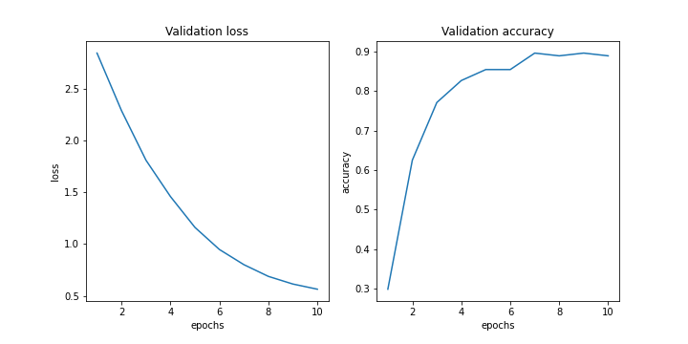
Model pre-antrenat cu clasificator
Am încercat inițial doar clasificare folosind clasa VitForImageClassification care adaugă un clasificator la BERT
Acest model obține 88.88% pe validare

Slide 16
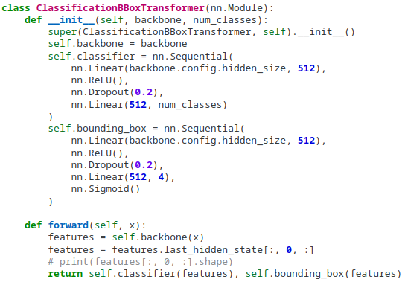
Model cu clasificator custom
Considerând că trebuie făcute două task-uri trebuie să definim un model custom, care folosește ca backbone clasa ViTModel (ViT doar ca fără clasificator)

Slide 17

Fine-tuning ViT
ViT este un model pre-antrenat deci trebuie să facem fine-tuning pe datele noastre pentru a putea prezice cu acuratețe
ViT este un model care ocupă foarte mult VRAM, și fiind limitat hardware am decis să dau freeze la unele straturi (primele 6) combinând ideea de feature extraction cu fine-tuning

Slide 18

Problemă loss-uri
Avem 2 task-uri deci prin urmare avem și 2 loss-uri care de obicei tind să fie unbalanced:
Deci loss-ul pentru clasificare este aproximativ 100x mai mare, deci vom introduce o constantă C care va echilibra loss-urile (împărțind classification loss la C)

Slide 19

Rezultate obținute cu resnet (lab5)
Antrenare folosind resnet18 ca backbone pentru modelul definit cu un clasificator și un regressor

Slide 20

Rezultate ViT - fără C
Folosind transformer-ul descris mai sus am obținut rezultatele:
Aici am considerat ViT fără variabila C și cu reducerea learning rate-ului (ReduceLROnPlateau) și gradient clipping (mici optimizări)

Slide 21
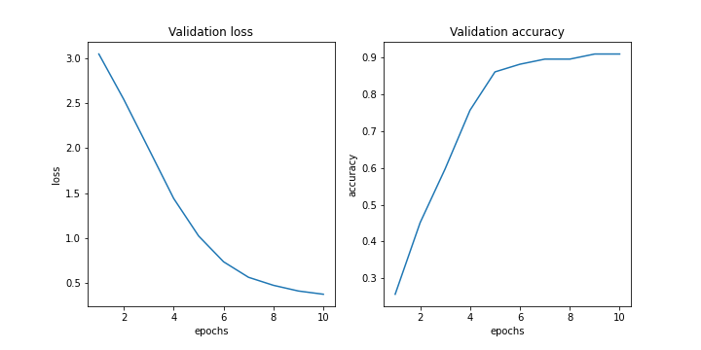
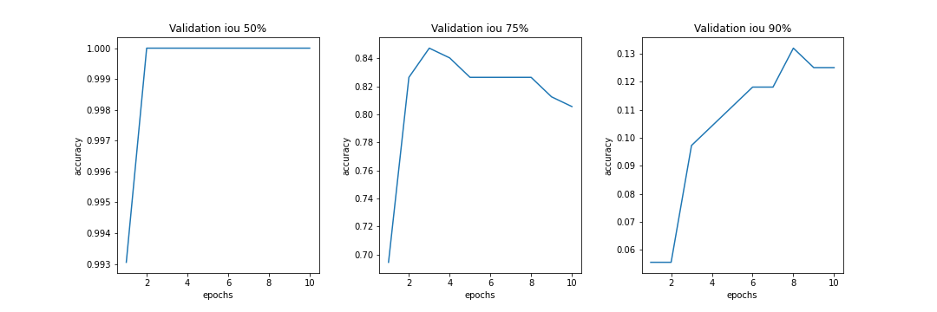

Slide 22
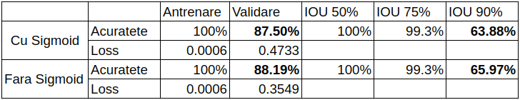
Rezultate ViT - cu C
Acum considerăm rezultatele obținute adăugând constanta C pentru echilibrarea loss-ului
Se poate observa scăderea mică pe validare a acurateții clasificării dar crește foarte mult acuratețea pe bounding box, as expected

Slide 23
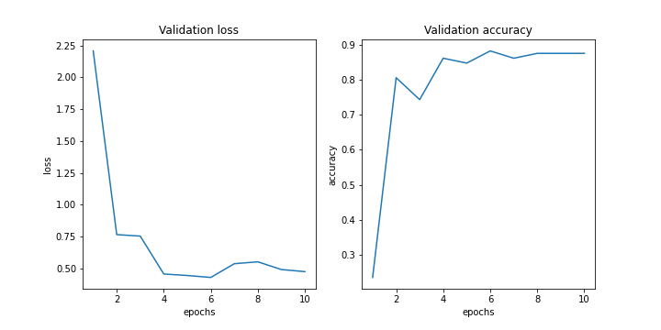
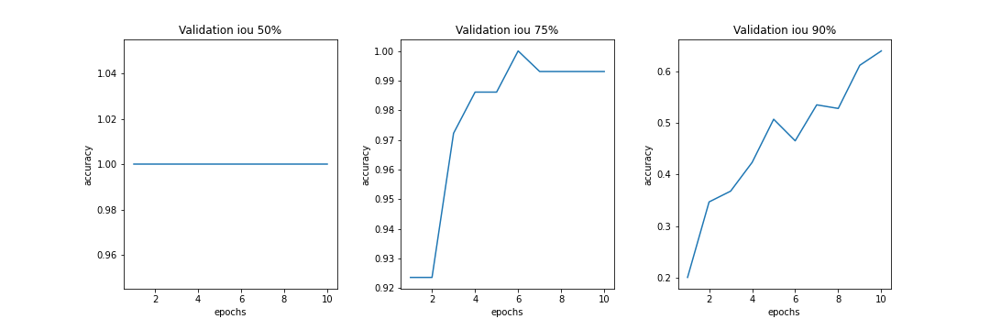
Cu Sigmoid:

Slide 24
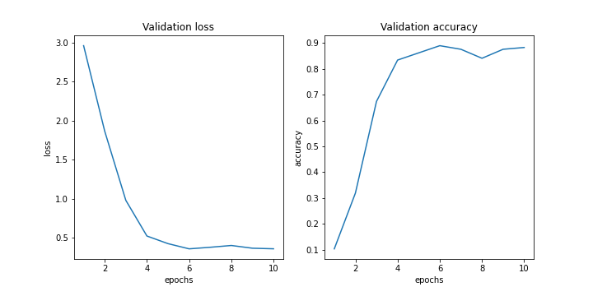
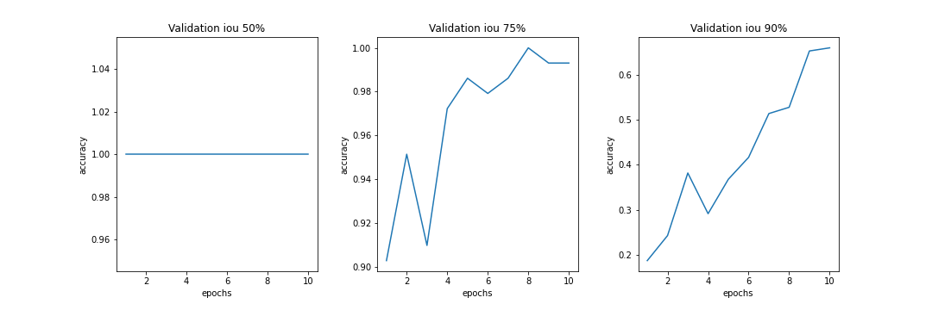
Fara Sigmoid:

Slide 25
Alte experimente și observații
Rezultatele prezentate mai sunt sunt cele mai bune obținute, am încercat și alți parametrii precum: modificarea optimizatorului, diverse modele pentru clasificator și regressor, diferite learning rate-uri, număr diferit de layere înghețate
Cel mai probabil se pot optimiza parametrii în așa fel încât acuratețea clasificatorului să fie 90%+ așa cum a fost înainte de adăugarea C-ului

Slide 26
Bibliografie
https://arxiv.org/abs/1706.03762 (Vaswani et al. - Transformer)
https://arxiv.org/abs/1810.04805 (Devlin et al. - BERT)
https://arxiv.org/abs/2010.11929 (Dosovitskiy et al. - ViT)
https://huggingface.co/docs/transformers/model_doc/vit

Slide 27
Vă mulțumesc!

